Slide 1
Кеширование в JVM
Волгина Анастасия, 5030102/30101
Виднов Максим, 5030102/30101

Slide 2
Память JVM
Куча (Heap) - объекты и их данные
Содержит пул строк (String Pool)
Стек (Stack) - локальные переменные, ссылки на объекты, информация о вызовах методов
Для каждого потока свой стек
Стек - последовательность стековых фреймов (Stack Frame): 1 Stack Frame - 1 вызов метода
LIFO

Slide 3
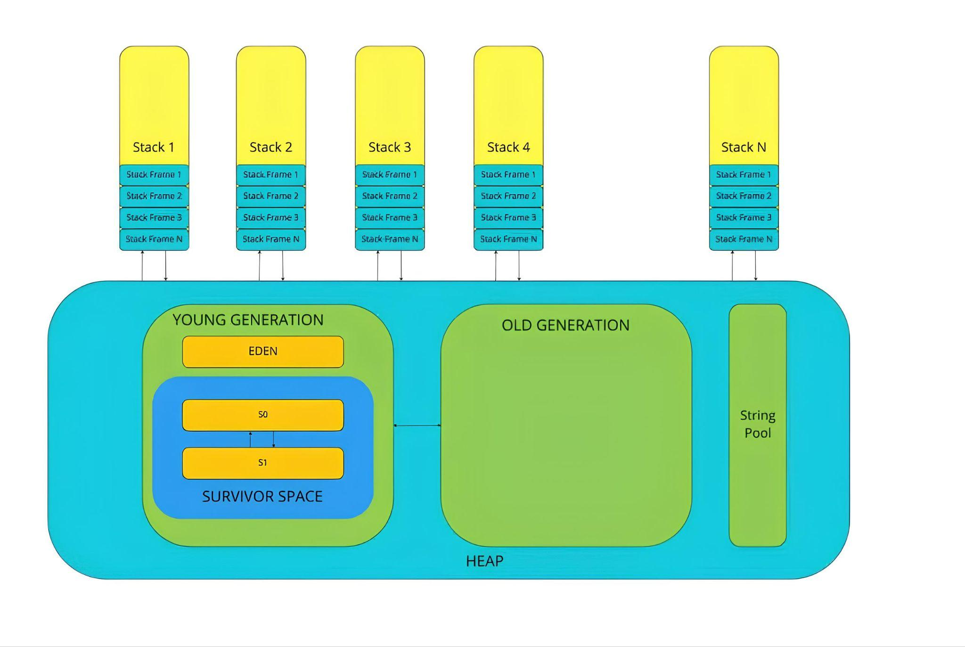

Slide 4
Память JVM
Область методов (Method Area) - метаданные классов, пул констант, статические переменные, код методов
Разделяется между всеми потоками
Регистры нативных методов (Native Methods Stacks) - стековые фреймы для вызовов нативных методов
Code Cache - машинный код, скомпилированный JIT компилятором, машинный код самой JVM

Slide 5
Введение
Кеширование - сохранение данных или результатов вычислений для быстрого повторного использования
Кеширование объектов: пул строк, IntegerCache
Кеширование результатов операций: JIT-компиляция и Code Cache

Slide 6
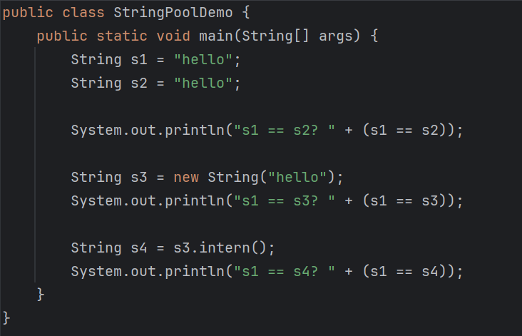
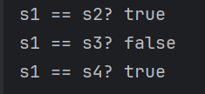
Пул строк (String Pool)
Пул строк – область памяти внутри кучи для хранения строковых литералов
Создаем строки с повторяющимися значениями через литералы или метод intern() - переменные ссылаются на один и тот же объект
Объявление
нет
да
Есть ли такая строка в пуле?
Создать новый объект
Вернуть ссылку

Slide 7
Пул строк (String Pool)
Позволяет сократить использование памяти при работе со строками, содержимое которых может повторяться
Управление размером String Pool:
-XX:StringTableSize
-XX:StringTableSizePerBucket

Slide 8
Кеширование объектов классов-оболочек
Классы-оболочки (Integer, Byte, Short, Long, Character) кешируют значения в ограниченном диапазоне
Выполняется при использовании метода valueOf и при автоупаковке
Кешируемый диапазон (по умолчанию): от -128 до 127
Расширение верхней границы: -XX:AutoBoxCacheMax=size
Для чего нужно - оптимизация памяти

Slide 9
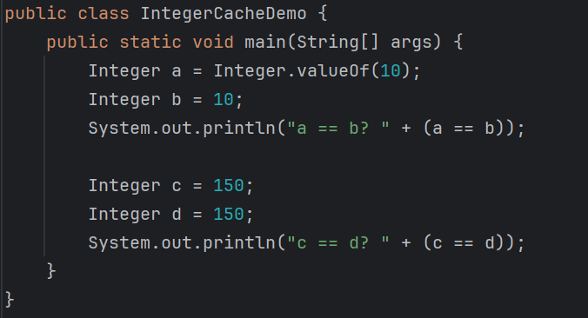


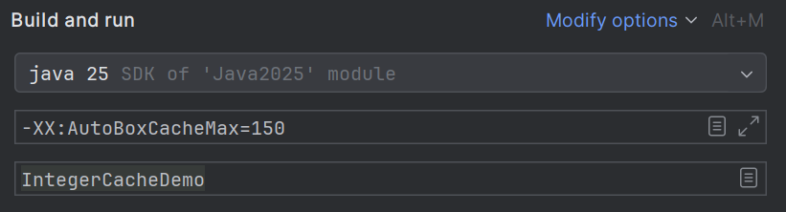
Кеширование объектов классов-оболочек
По умолчанию:
-XX:AutoBoxCacheMax=150

Slide 10
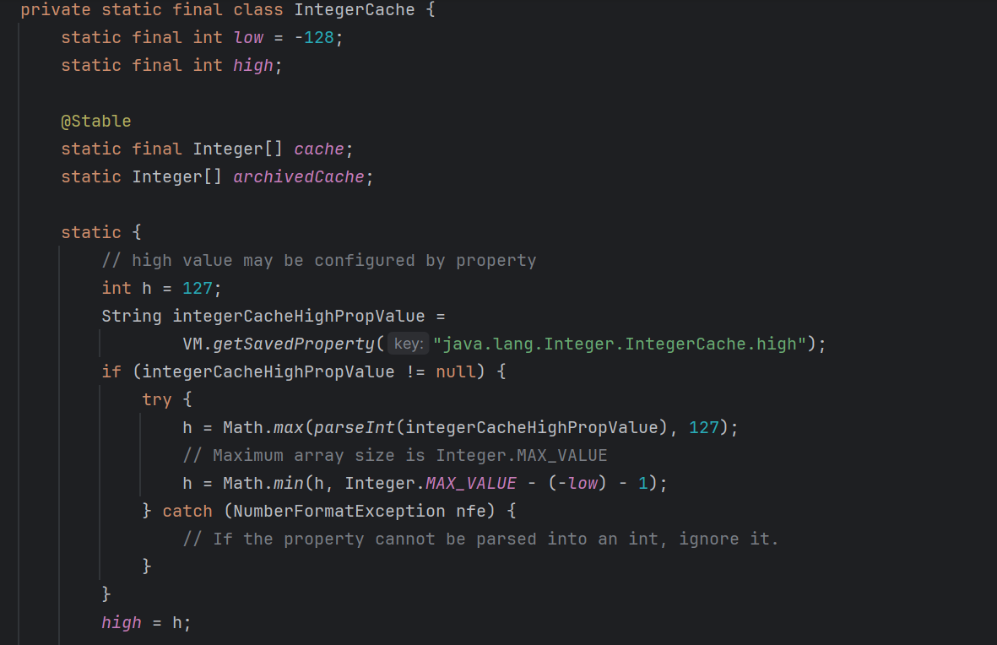

Slide 11
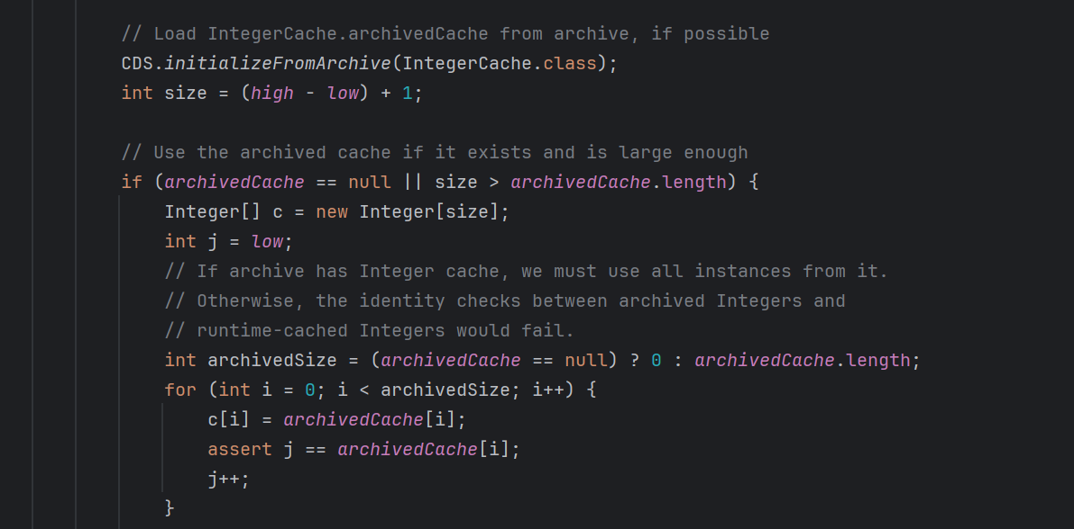

Slide 12
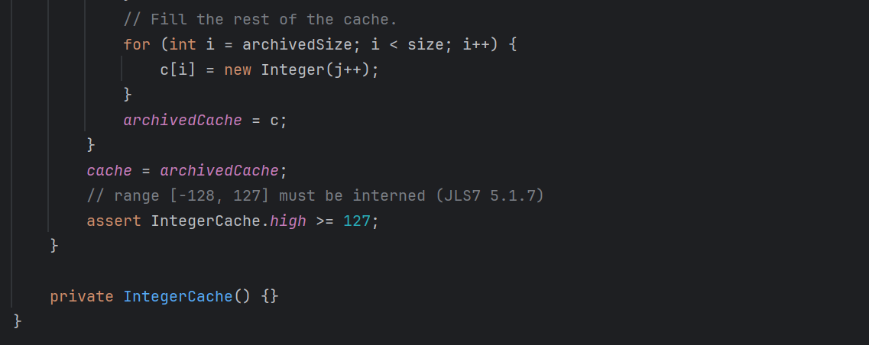

Slide 13
JIT и Code Cache
JIT (Just-In-Time) компилятор компилирует часто выполняемый код - “горячие точки” (hot spots)
Скомпилированный JIT компилятором машинный код хранится в Code Cache
Повышение производительности - вместо многократной интерпретации одного и того же байт-кода выполняется быстрый машинный код из кеша
При заполнении Code Cache JIT-компиляция прекращается
-XX:+UseCodeCacheFlushing - включить очистку Code Cache

Slide 14
JIT и Code Cache
Управление размером Code Cache:
-XX:InitialCodeCacheSize - первоначальный размер
-XX:ReservedCodeCacheSize - максимальный размер
Сегменты Code Cache:
JVM internal (non-method code) - машинный код самой JVM (установить размер: -XX:NonNMethodCodeHeapSize)
Profiled code - частично оптимизированный машинный код с коротким временем жизни (установить размер: -XX:ProfiledCodeHeapSize)
Non-profiled code - полностью оптимизированный код с потенциально долгим временем жизни (установить размер: -XX: NonProfiledCodeHeapSize)

Slide 15
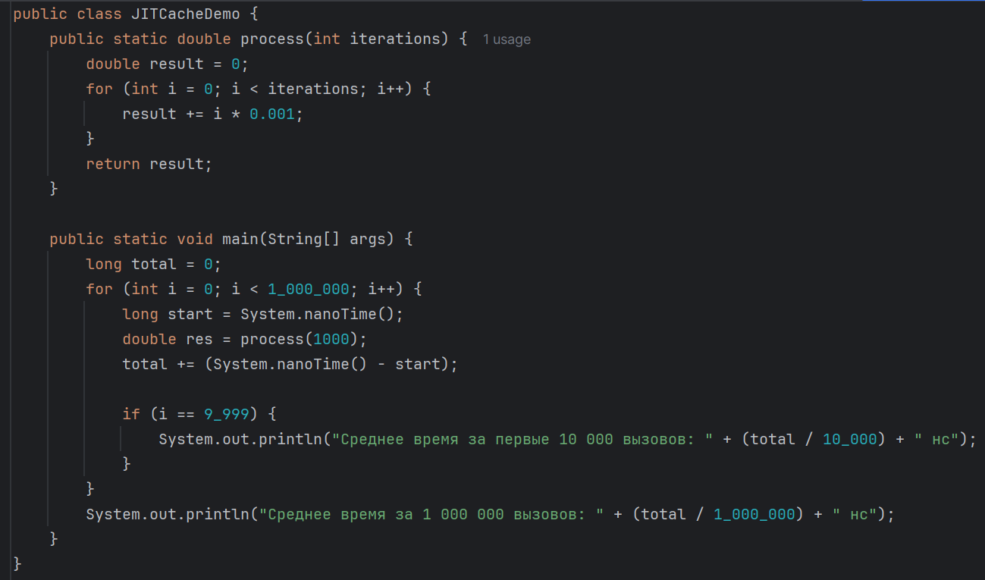


Slide 16
Заключение
Пул строк, кеширование в классах-оболочках - позволяют избежать создания дублирующихся объектов
JIT-компиляция и Code Cache - позволяют избежать повторной интерпретации одного и того же байт-кода за счет хранения скомпилированного машинного кода для “горячих точек”
Итог: оптимизация памяти и времени выполнения. Критично для приложений, работающих с большим количеством данных, высоконагруженных сервисов.

Slide 17
Источники
https://proselyte.net/jvm-basics/
https://java.msk.ru/integer-cache-%D0%B2-java/
Исходный код JDK (java.lang.Integer)
https://habr.com/ru/articles/536288/
https://docs.oracle.com/javase/8/embedded/develop-apps-platforms/codecache.htm#A1100181

Slide 18
Спасибо за внимание!

